Slide 1
RESOLUCION DE FALLAS
Elaborado por:
Ing. Jose Nunes
Jefe deProyectos

Slide 2
CONTENIDO
¿Cómo debe ser la atención al cliente desde el punto de vista técnico?
¿Bajo qué parámetros técnicos se debe orientar a un cliente?
¿Qué debemos decir al cliente al momento de una falla?
¿Como está compuesto nuestro mapa de coberturas?

Slide 3
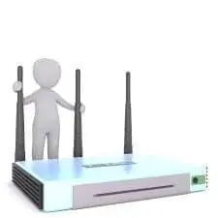
INTERNET POR FIBRA OPTICA
INTERNET POR RADIOENLACE
SERVICIO DE IPTV

Slide 4
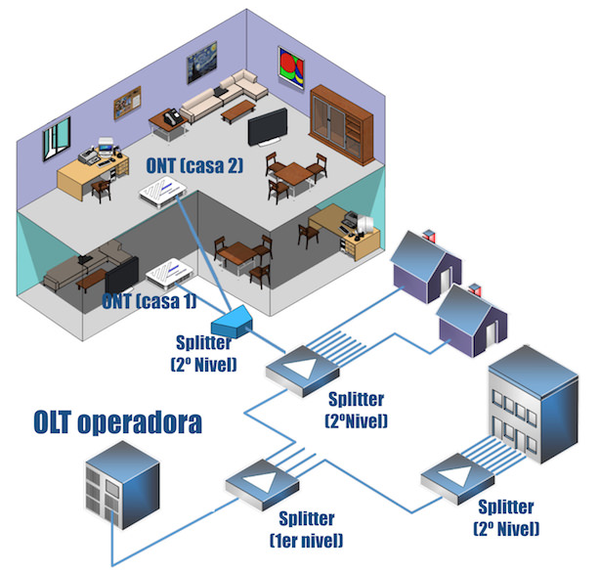

Slide 5
¿Cómo debe ser la atención al cliente desde el punto de vista técnico?
Lo primero a considerar es el área de cobertura, una vez corroborado que el cliente esta dentro de nuestra área de cobertura, consultamos el plan a elegir.
PLAN JUNIOR: 40 Mbps (De 8 a 10 dispositivos)
PLAN SOLTERO: 80 Mbps (De 10 a 15 dispositivos)
PLAN CALETA: 120 Mbps (De 15 a 20 dispositivos)
PLAN FAMILIA: 160 Mbps (De 20 a 25 dispositivos)
PLAN CHEVERE: 200Mpbs (De 25 a 30 dispositivos)
PLAN BACAN: 250 Mbps (De 30 a 35 dispositivos)
PLAN COOL: 300Mbps (De 35 a 40 dispositivos)

Slide 6
¿Bajo qué parámetros técnicos se debe orientar a un cliente?

Slide 7
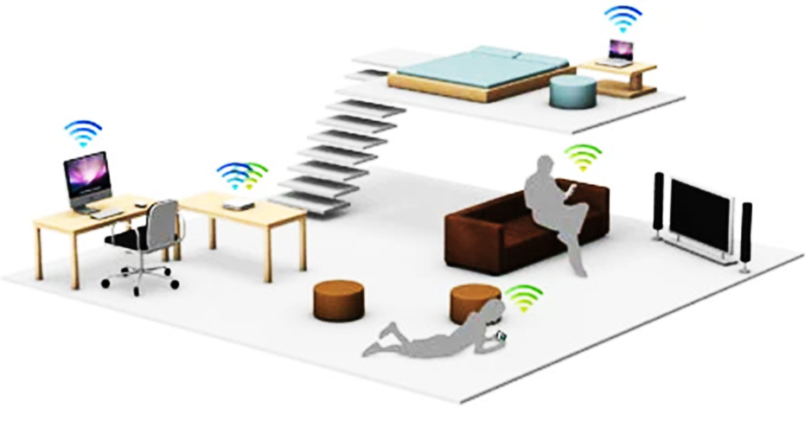

Slide 8
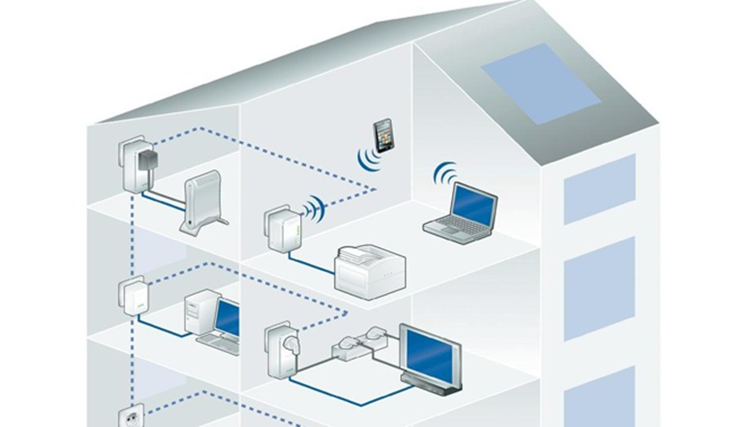

Slide 9
Es sugerible:
Que los SMART TV, CONSOLAS DE VIDEO JUEGOS, Y PC tengan una conexión ALAMBRICA.
Los dispositivos que se conecten INALAMBRICAMENTE, por ejemplo; CELULARES, TABLETS, LAPTOS y SOLUCIONES HOME CENTER (ALEXA y GOOGLE CHROMECAST) deben tener una distancia no mayor a 8 metros del router.

Slide 10
¿Qué debemos decir al cliente al momento de una falla?
Tomando en cuenta los hechos mencionados anteriormente en una falla a nivel de domicilio podemos considerar que es poco improbable que el cliente tenga anomalías en el servicio, por ejemplo: una lentitud en el servicio de internet.
Dentro del rango de preguntas debemos considerar:
Cantidad de equipos conectados a la red wifi.
Consultar al cliente los horarios en los cuales se presenta la falla.
Y si la prueba de velocidad la realiza a través de un dispositivo que esté conectado de manera alámbrica.

Slide 11
Consideración a tomar en fallas a nivel de redes externas:
Solo manejamos dos escenarios. Los preventivos y los correctivos.
Eventos preventivos; estos los conocemos como VENTANA DE MANTENIMIETO PREVENTIVA, tiene un rango de duración de 30 minutos, aplican con previa notificación del departamento de proyectos, esta se ejecuta en labores de redes externas y no tendrá una afectación mayor a mas de 100 clientes.
Indicaciones al cliente: Estimado usuario en este momento tendremos una caída parcial del servicio por un tiempo estimado de 30 minutos. El personal técnico se encuentra laborando en dicho mantenimiento.

Slide 12
Eventos correctivos: estos eventos los conocemos como VENTANA DE MANTENIMIENTO CORRECTIVA, esta tiene una duración de 1 hora aplican solo bajo la autorización del departamento de proyectos y se ejecutan en labores de redes externas y datacenter. Puede tener afectación total a un nodo.
Indicaciones al cliente: : Estimado usuario en este momento tendremos una caída total del servicio por un tiempo estimado de 1 hora. El personal técnico se encuentra laborando en dicho mantenimiento.

Slide 13
¿Como está compuesto nuestro mapa de coberturas?

Slide 14
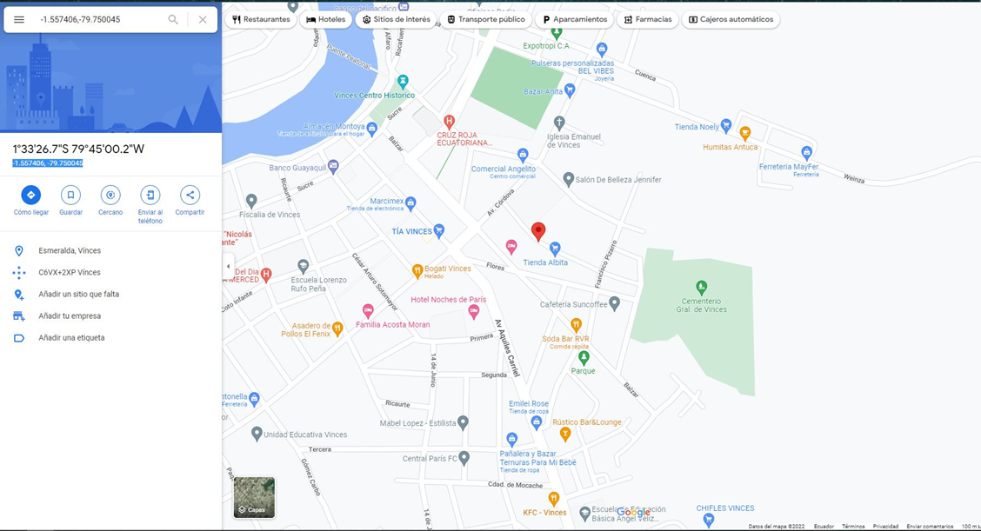

Slide 15
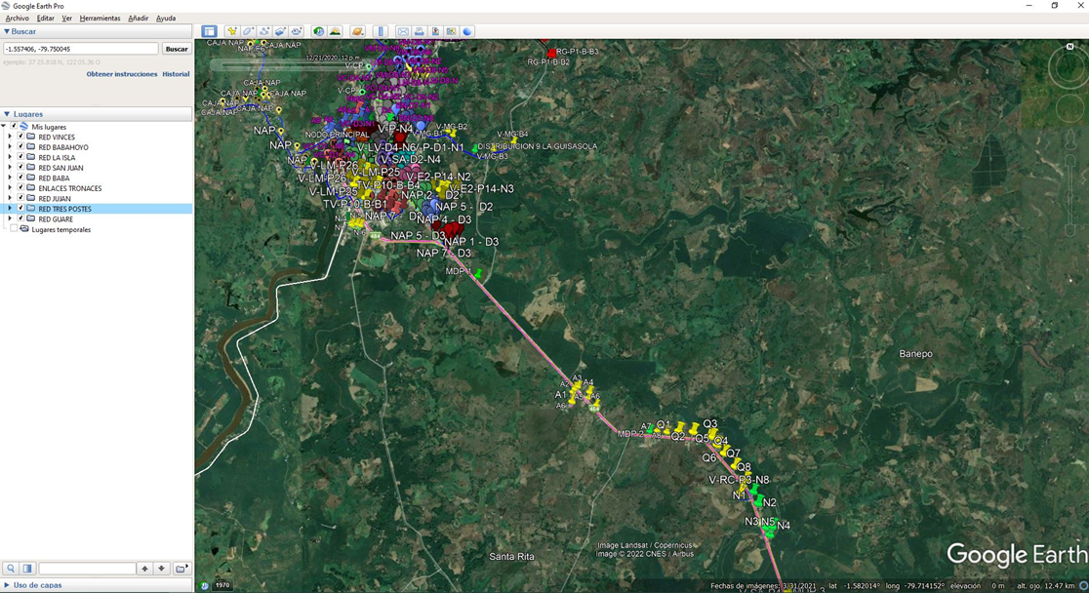

Slide 16
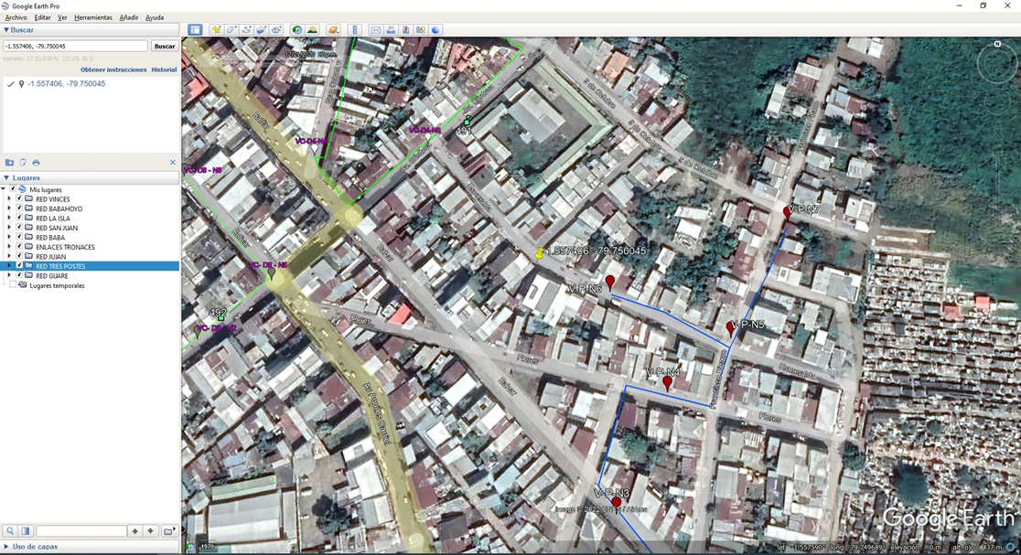

Slide 17
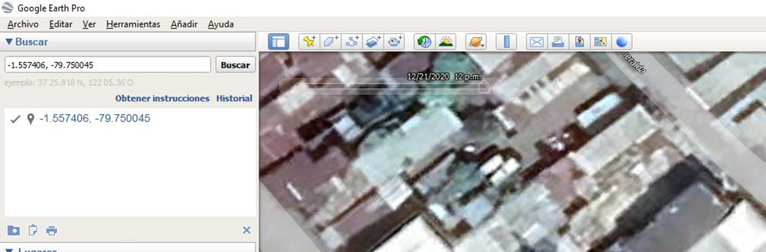

Slide 18
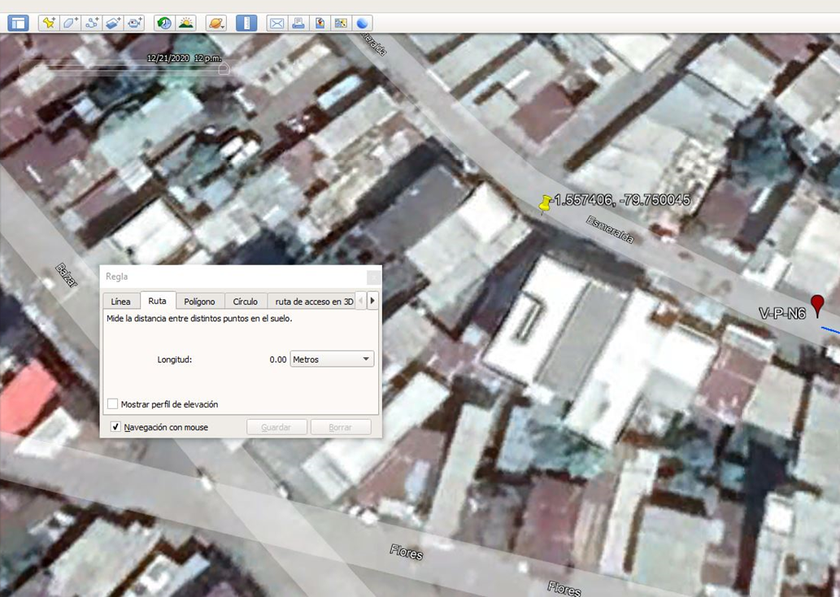

Slide 19
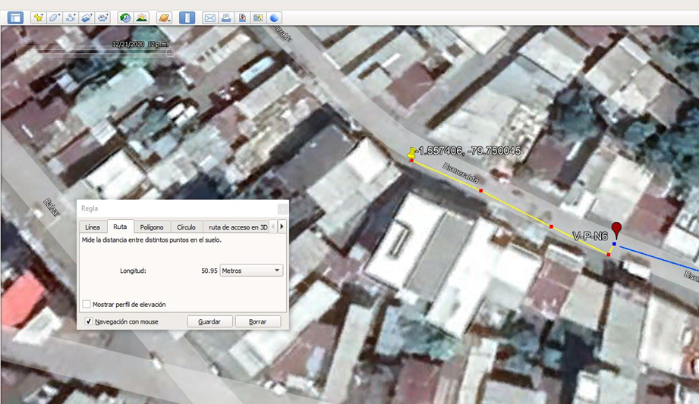

Slide 20
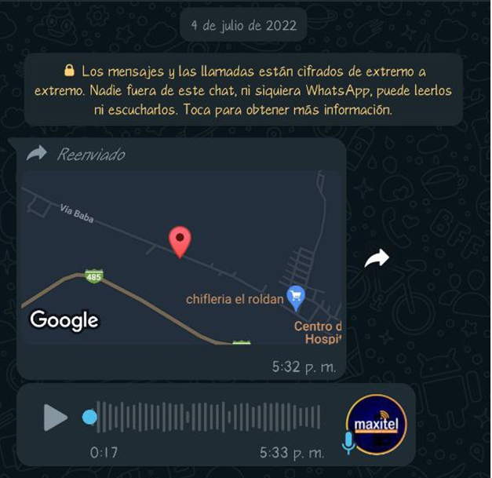
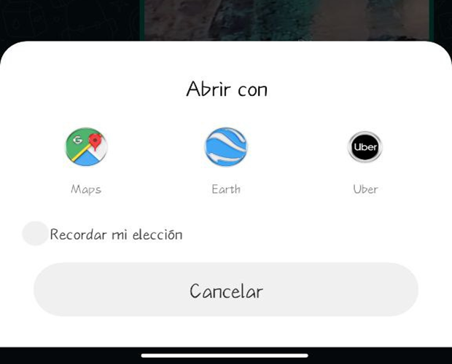
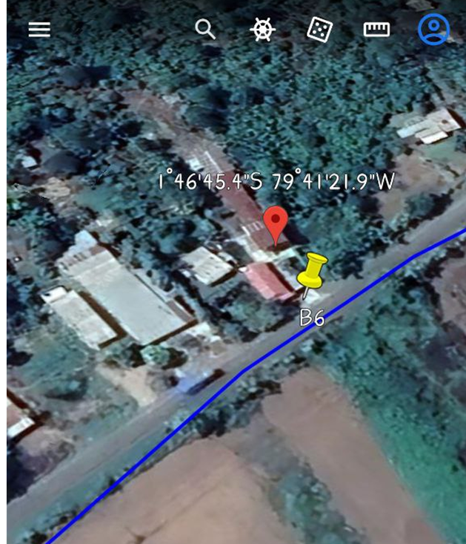
En el celular:

